Slide 1
Aansluiting vmbo-tl-havo
Albert van der Kaap
4 november 2016

Slide 2
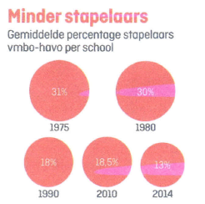
Doorstroompercentages vanuit vmbo-tl naar vervolgopleidingen
Bron: Elsevier (30 januari 2016) en Kerncijfers 2009 – 2013, onderwijs, cultuur en wetenschap

Slide 3
Doorstroming naar havo
Bron: Elsevier 30 januari 2016

Slide 4
Top-25 stapelscholen
Bron: Elsevier 30-01-2016

Slide 5
Aansluiting bij geschiedenis
Inhoud van het programma Leerlingen van het vmbo-tl hebben het vermoedelijk niet moeilijker dan leerlingen die uit 3 havo afkomstig zijn.
Beheersingsniveau
Er ligt mogelijk een kloof tussen het examen-niveau vmbo-tl en de eerste schoolexamentoetsen in havo-4.

Slide 6
Waarom?
Centraal examen havo gaat over:
Oriëntatiekennis van de tien tijdvakken.
Drie historische contexten.
Schoolexamens
Vanaf het begin vragen uit eerdere examens.
Meeste leerlingen afkomstig van vmbo-tl beheersen dit niveau nog niet.

Slide 7
Met welke vragen hebben vmbo-leerlingen het moeilijk?
Met vragen die tot het standaardrepertoire van havo-toetsen behoren.
Vragen bij spotprenten.
Vragen met veel denkstappen.
Open vragen waarop een meer uitgebreid. antwoord moet worden geformuleerd.
Chronologievragen.

Slide 8
p-waarde = .08
jongens = .10
meisjes – 0.6

Slide 9
Havo-examen 2015
p-waarde = .69
jongens = .71
meisjes = .67
Vergelijkbare vraag in het zelfde examen:
p-waarde = .66
jongens =.67
meisjes = .65

Slide 10
Redeneervragen
Glasnost
Een bewering:
De glasnost van Gorbatsjov heeft bijgedragen aan het uiteenvallen van de Sovjet-Unie.
Geef een historische verklaring waaruit blijkt dat deze bewering juist is. Gebruik daarbij de volgende begrippen in een juiste samenhang: vrijheid van meningsuiting, communistische partij en nationalisme.
Bron: Opdracht uit het vmbo-tl examen 2014
p-waarde .39

Slide 11
Opdrachten makkelijker maken
Je kunt bijvoorbeeld:
meer tussenstappen inbouwen, meer aanwijzingen geven of de opdracht minder open formuleren;
het vragen naar een verklaring weglaten of minder eisen aan de verklaring stellen;
minder hoge eisen aan het antwoord stellen of het antwoord meer voorstructureren;
de bron herschrijven of inkorten.

Slide 12
Opdrachten moeilijker/uitdagender maken
Je kunt bijvoorbeeld:
minder tussenstappen inbouwen, minder aanwijzingen geven of de opdracht opener formuleren;
van een gesloten vraag een open vraag maken of een toelichting eisen;

Slide 13
Opdrachten moeilijker/uitdagender maken
Je kunt bijvoorbeeld:
de vraagstelling complexer maken, door bijvoorbeeld:
in een opdracht meer verklaringen te vragen;
een uitleg van het antwoord te eisen;
te vragen naar verbanden/relaties tussen ontwikkelingen;
te kiezen voor meer dan één bron;
te kiezen voor een complexere bron (moeilijker taalgebruik, hogere informatiedichtheid, antwoord minder expliciet te herleiden uit de bron).

Slide 14
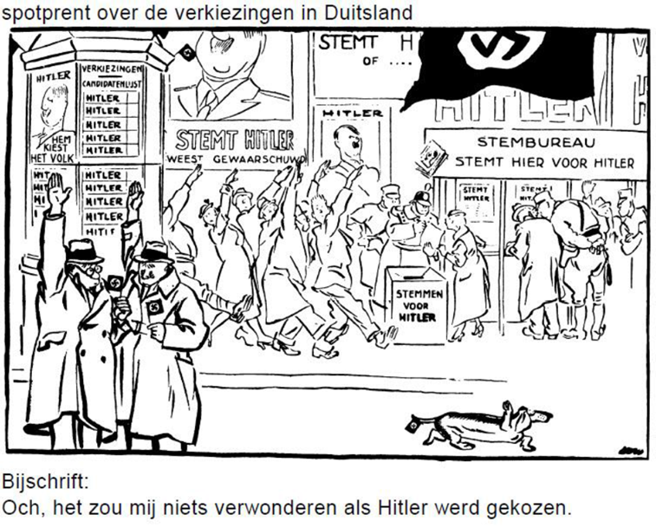
Op welk begrip heeft deze spotprent betrekking of voor welk gevaar van het nationaalsocialisme wil de tekenaar waarschuwen?
a. antisemitisme
b. herbewapening
C. Lebensraum
d. Totalitaire staat

Slide 15
Hoe maak je vragen uitdagender?
Meer open: Op welk begrip heeft deze spotprent betrekking?
Meer redeneren: Voor welk gevaar van het nationaalsocialisme wil de tekenaar waarschuwen? Licht je antwoord toe met behulp van een of meer elementen uit de prent.
Terminologie gebruiken die ook in het examen wordt gebruikt: Bijvoorbeeld woorden gebruiken als elementen, kenmerken

Slide 16
Vraag uit vmbo-gtl-examen
Gebruik de bron
3a. Welke twee verschillende ontwikkelingen zijn in de bron te zien? (2 punten)
Noem beide ontwikkelingen en geef voor beide ontwikkelingen een verklaring.
Doe het zo:
Tussen 1945-1965 is er sprake van … (noem ontwikkeling). Verklaring: … (geef verklaring).
Tussen 1985-2000 is er sprake van … (noem ontwikkeling). Verklaring: … (geef verklaring).

Slide 17
Hoe maak je de vraag uitdagender?
Gebruik de bron
Vraag: 3b. Welke ontwikkeling(en) zie je in de bron? Geef een verklaring voor die ontwikkeling(en).
Notes:
Deze opdracht wordt moeilijker als hij meer open wordt geformuleerd. De leerlingen moet nu zelf bepalen hoeveel ontwikkelingen er zichtbaar zijn in de bron en in welke periode:
3b. Welke ontwikkeling(en) zie je in de bron? Geef een verklaring voor die ontwikkeling(en).

Slide 18
Opdrachten over de Trumandoctrine
Vergelijk de twee vragen uit het vmbo-tl-examen en het havo-examen over de Trumandoctrine met elkaar (bladzijde 1 en 2).
Wat zijn de belangrijkste verschillen tussen beide vragen?

Slide 19
Opdracht over het Dawesplan
(p-waarde= .63)
Herformuleer de
vraag uit het
havo-examen over het Dawesplan zo
dat ook een
vmbo tl-leerling deze
zou moeten kunnen
maken.

Slide 20
Mogelijke vmbo-opdracht over het Dawes-plan
Gebruik de bron
2p 1 Leg uit, met behulp van de poster, hoe de NSDAP dacht over over het Dawesplan.
Doe het zo:
De NSDAP was (vul in: vóór of tegen) het Dawesplan, omdat … (geef verklaring).
Dat blijkt uit … (noem het onderdeel van de bron).
Gebruik nogmaals de bron
1p 2 De boodschap van de NSDAP kreeg in 1928 nog weinig steun van de Duitse bevolking.
→ Geef een verklaring waarom de boodschap van de NSDAP op dat moment nog weinig steun kreeg van de Duitse bevolking.

Slide 21
Van vmbo-tl naar havo
Maak van opdracht A of B uit een vmbo-tl-examen (bladzijde 4) een havo-vraag.

Slide 22
Opdracht A
De Nederlandse regering noemde de strijd tussen Nederland en Indonesië in de periode 1947-1949 politionele acties. De Verenigde Staten noemden het een koloniale oorlog.
Geef voor beide benamingen een argument.
Doe het zo:
De Nederlandse regering noemde het politionele acties, omdat … (geef argument).
De Verenigde Staten noemden het een koloniale oorlog, omdat … (geef argument).

Slide 23
Opdracht B
Op welk begrip heeft deze spotprent betrekking of voor welk gevaar van het nationaalsocialisme wil de tekenaar waarschuwen?
a. antisemitisme
b. herbewapening
c. Lebensraum
d. Totalitaire staat

Slide 24
Waarom is deze vmbo-vraag moeilijk?
p-waarde .13
In Indonesië waren soldaten in de periode 1942-1945 krijgsgevangen gemaakt en opgesloten in kampen. Deze krijgsgevangenen hadden gevochten voor een bondgenootschap.
Noem de naam van het bondgenootschap waarvoor de krijgsgevangenen hadden gevochten.
Noem ook de naam van het bondgenootschap waartegen ze hadden gevochten.
Doe het zo:
De krijgsgevangenen hadden gevochten vóór … (noem bondgenootschap) en tegen … (noem ander bondgenootschap).

Slide 25
Waarom is deze vmbo-vraag moeilijk?
p-waarde .37
Bron
Uit een geschiedenisboek:
In november 1940 moest een minister uit de Sovjet-Unie tijdens een bezoek aan Berlijn schuilen voor een bombardement. Hij sprak hier een naziminister op aan: “U zegt dat u (…) heeft verslagen. Waarom zitten we dan in deze schuilplaats?”
Gebruik de bron
1p In de bron ontbreekt de naam van het land dat volgens de nazi’s was verslagen. Welk land moet worden ingevuld?
A de Verenigde Staten (12%)
B Frankrijk (33%)
C Groot-Brittannië (37%)
D Polen (19%)

